Slide 1
钱鸿

Slide 2
第十六章：强化学习

Slide 3
纲要
什么是强化学习？
K-摇臂赌博机
有模型学习
免模型学习
值函数近似
一些方向

Slide 4
纲要
什么是强化学习？
K-摇臂赌博机
有模型学习
免模型学习
值函数近似
一些方向

Slide 5
什么是强化学习？
从大了来说：操控智能体完成指定任务；
可以是一系列任务，也可以是单一任务；
通常需要做一系列动作；
“审时度势”。
从小了来说：瓜农种西瓜
种下瓜苗后：(为简便，仅考虑浇水和不浇水两个动作，不考虑施肥、除草等 )
浇水
浇水
不浇水
浇水
健康
收获好西瓜
缺水
健康
溢水
缺水

Slide 6
什么是强化学习？
例子：瓜农种西瓜
多步决策过程
过程中包含状态、动作、反馈 (奖赏) 等
需多次种瓜，在过程中不断摸索，才能总结出较好的种瓜策略
种下瓜苗后：(为简便，仅考虑浇水和不浇水两个动作，不考虑施肥、除草等 )
浇水
浇水
不浇水
浇水
健康
收获好西瓜
缺水
健康
溢水
缺水

Slide 7
什么是强化学习？
例子：瓜农种西瓜
多步决策过程
过程中包含状态、动作、反馈 (奖赏) 等
需多次种瓜，在过程中不断摸索，才能总结出较好的种瓜策略
种下瓜苗后：(为简便，仅考虑浇水和不浇水两个动作，不考虑施肥、除草等 )
浇水
浇水
不浇水
浇水
健康
收获好西瓜
缺水
健康
溢水
缺水
抽象该过程：强化学习 (reinforcement learning)

Slide 8
马尔科夫决策过程
强化学习常用马尔可夫决策过程 (Markov Decision Process, MDP) 描述

Slide 9
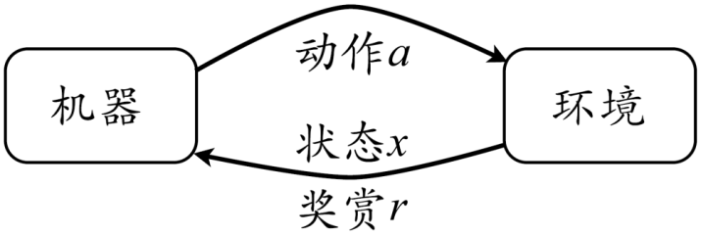
马尔科夫决策过程
强化学习常用马尔可夫决策过程 (Markov Decision Process, MDP) 描述
机器所处的环境
例如在种西瓜任务中, 环境是西瓜生长的自然世界

Slide 10
马尔科夫决策过程
强化学习常用马尔可夫决策过程 (Markov Decision Process, MDP) 描述
机器所处的环境
例如在种西瓜任务中, 环境是西瓜生长的自然世界
状态空间 ： 是机器感知到的环境的描述
瓜苗长势的描述

Slide 11
马尔科夫决策过程
强化学习常用马尔可夫决策过程 (Markov Decision Process, MDP) 描述
机器所处的环境
例如在种西瓜任务中, 环境是西瓜生长的自然世界
状态空间 ： 是机器感知到的环境的描述
瓜苗长势的描述
智能体能采取的行为空间

Slide 12
马尔科夫决策过程
强化学习常用马尔可夫决策过程 (Markov Decision Process, MDP) 描述
机器所处的环境
例如在种西瓜任务中, 环境是西瓜生长的自然世界
状态空间 ： 是机器感知到的环境的描述
瓜苗长势的描述
智能体能采取的行为空间
潜在的状态转移(概率)函数
瓜苗当前状态缺水，选择动作浇水，有一定概率恢复健康，也有一定概率无法恢复

Slide 13
马尔科夫决策过程
强化学习常用马尔可夫决策过程 (Markov Decision Process, MDP) 描述
机器所处的环境
例如在种西瓜任务中, 环境是西瓜生长的自然世界
状态空间 ： 是机器感知到的环境的描述
瓜苗长势的描述
智能体能采取的行为空间
潜在的状态转移(概率)函数
瓜苗当前状态缺水，选择动作浇水，有一定概率恢复健康，也有一定概率无法恢复
潜在的奖赏(reward)函数 (或 )
瓜苗健康对应奖赏+1，瓜苗凋零对应奖赏-10浇水，施肥等

Slide 14
马尔科夫决策过程
强化学习常用马尔可夫决策过程 (Markov Decision Process, MDP) 描述
机器所处的环境
例如在种西瓜任务中, 环境是西瓜生长的自然世界
状态空间 ： 是机器感知到的环境的描述
瓜苗长势的描述
智能体能采取的行为空间
潜在的状态转移(概率)函数
瓜苗当前状态缺水，选择动作浇水，有一定概率恢复健康，也有一定概率无法恢复
潜在的奖赏(reward)函数 (或 )
瓜苗健康对应奖赏+1，瓜苗凋零对应奖赏-10浇水，施肥等
策略(policy) (或 )
根据瓜苗状态是缺水时，返回动作浇水

Slide 15
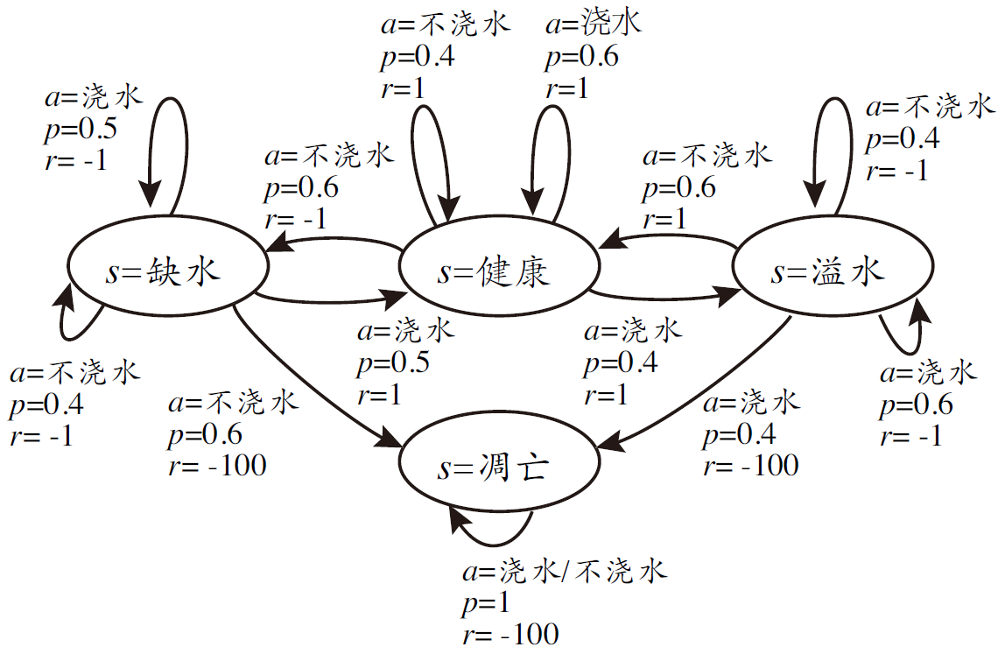
什么是强化学习？
强化学习对应了四元组

Slide 16
什么是强化学习？
强化学习对应了四元组
强化学习的目标
机器通过在环境中不断尝试从而
学到一个策略 ，使得长期执行
该策略后得到的期望累积奖赏最大
步期望累积奖赏：
期望折扣累积奖赏：
最大化

Slide 17
强化学习问题基本设置
强化学习 vs. 监督学习
监督学习：给有标记样本
分类器/回归器
示例
标记

Slide 18
强化学习问题基本设置
强化学习 vs. 监督学习
监督学习：给有标记样本
强化学习：没有有标记样本，通过执行动作之后反馈的奖赏来学习
分类器/回归器
示例
标记
策略
状态
动作
强化学习在某种意义上可以认为是具有“延迟标记信息”的监督学习

Slide 19
强化学习问题基本设置
强化学习 vs. 监督学习
环境
环境
交互
数据
数据
模型
动作
模型
动作
强化学习的样本可来自于与环境的交互过程。

Slide 20
纲要
什么是强化学习？
K-摇臂赌博机
有模型学习
免模型学习
值函数近似
一些方向

Slide 21
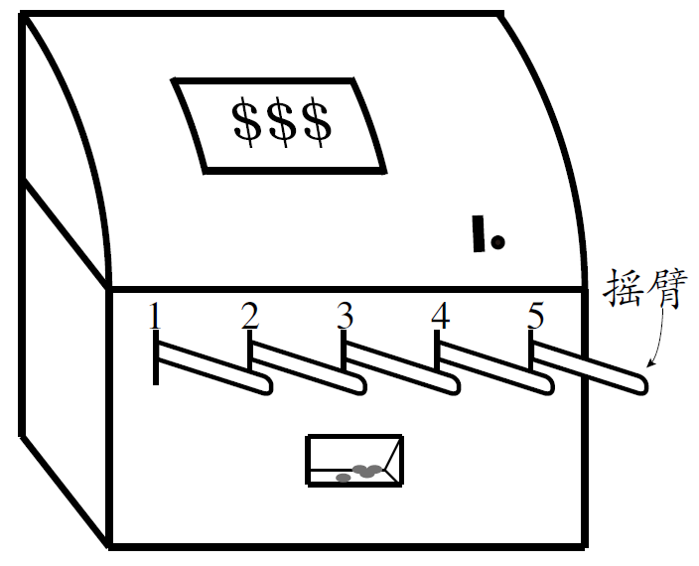
K-摇臂赌博机（一步操作→多步）
K-摇臂赌博机 (K-Armed Bandit)
只有一个状态，K个动作
每个摇臂的奖赏服从某个期望未知的分布
执行有限次动作
最大化累积奖赏

Slide 22
K-摇臂赌博机
K-摇臂赌博机 (K-Armed Bandit)
只有一个状态，K个动作
每个摇臂的奖赏服从某个期望未知的分布
执行有限次动作
最大化累积奖赏
强化学习面临的主要困难：探索-利用窘境 (Exploration-Exploitation dilemma)
探索：估计不同摇臂的优劣 (奖赏期望的大小)
利用：选择当前最优的摇臂

Slide 23
K-摇臂赌博机
K-摇臂赌博机 (K-Armed Bandit)
只有一个状态，K个动作
每个摇臂的奖赏服从某个期望未知的分布
执行有限次动作
最大化累积奖赏
强化学习面临的主要困难：探索-利用窘境 (Exploration-Exploitation dilemma)
探索：估计不同摇臂的优劣 (奖赏期望的大小)
利用：选择当前最优的摇臂
在探索与利用之间进行折中
-贪心
Softmax

Slide 24
K-摇臂赌博机
-贪心
以 的概率探索：均匀随机选择一个摇臂
以 的概率利用：选择当前平均奖赏最高的摇臂

Slide 25
K-摇臂赌博机
-贪心
以 的概率探索：均匀随机选择一个摇臂
以 的概率利用：选择当前平均奖赏最高的摇臂
Softmax：基于当前已知的摇臂平均奖赏来对探索与利用折中
若某个摇臂当前的平均奖赏越大，则它被选择的概率越高
概率分配使用Boltzmann分布：
其中， 记录当前摇臂的平均奖赏

Slide 26
K-摇臂赌博机（多步问题分解为单步）
-贪心
以 的概率探索：均匀随机选择一个摇臂
以 的概率利用：选择当前平均奖赏最高的摇臂
Softmax：基于当前已知的摇臂平均奖赏来对探索与利用折中
若某个摇臂当前的平均奖赏越大，则它被选择的概率越高
概率分配使用Boltzmann分布：
两种算法都有一个折中参数( , ) ，算法性能孰好孰坏取决于具体应用问题
其中， 记录当前摇臂的平均奖赏（温度）

Slide 27
纲要
什么是强化学习？
K-摇臂赌博机
有模型学习
免模型学习
值函数近似
一些方向

Slide 28
有模型学习
有模型学习 (model-based learning)：
均已知
方便起见，假设状态空间和动作空间均有限

Slide 29
有模型学习
有模型学习 (model-based learning)：
均已知
方便起见，假设状态空间和动作空间均有限
强化学习的目标：找到使累积奖赏最大的策略

Slide 30

有模型学习
有模型学习 (model-based learning)：
均已知
方便起见，假设状态空间和动作空间均有限
强化学习的目标：找到使累积奖赏最大的策略
策略评估：使用某策略所带来的累积奖赏
状态值函数：从状态 出发，使用策略 所带来的累积奖赏
步期望累积奖赏；
期望折扣累积奖赏.
状态-动作值函数：从状态 出发，执行动作 后再使用策略 所带来的累积奖赏

Slide 31
有模型学习
给定 ，值函数的计算：值函数具有简单的递归形式
步累积奖赏:
(全概率公式)
Bellman等式

Slide 32
有模型学习
给定 ，值函数的计算：值函数具有简单的递归形式
步累积奖赏:
折扣累积奖赏:
(全概率公式)
Bellman等式

Slide 33
有模型学习
给定 ，状态-动作值函数的计算：通过值函数来表示

Slide 34
有模型学习
给定 ，状态-动作值函数的计算：通过值函数来表示
最优策略，最优值函数，最优状态-动作值函数
最优策略：最大化累积奖赏
最优值函数：
最优状态-动作值函数

Slide 35
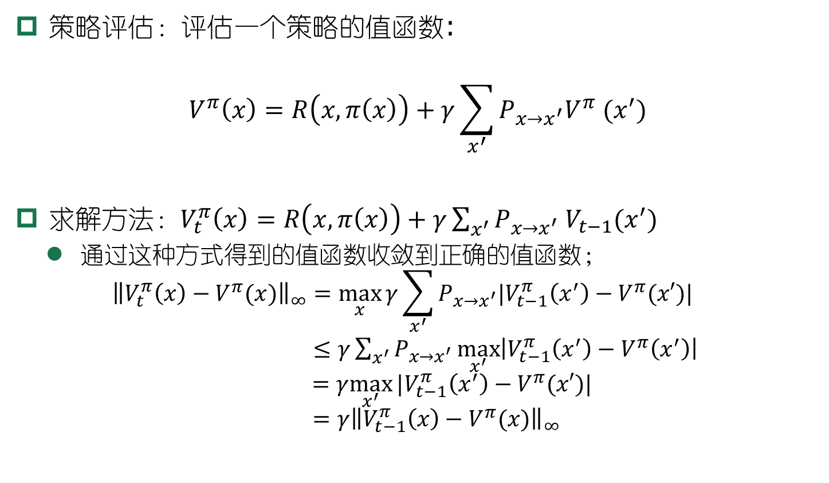
有模型学习
策略评估：评估一个策略的值函数:
$$V^{π}\left(x\right)=R\left(x,π\left(x\right)\right)+γ\sum_{x^{′}}{P_{x→x^{′}}V^{π} (x^{′})}$$
求解方法$：V_{t}^{π}\left(x\right)=R\left(x,π\left(x\right)\right)+γ\sum_{x^{′}}{P_{x→x^{′}}{ V}_{t−1}(x^{′})}$
通过这种方式得到的值函数收敛到正确的值函数；
$${\left\|V_{t}^{π}\left(x\right)−V^{π}(x)\right\|}_{∞}=\max_{x}{γ\sum_{x^{′}}{P_{x→x^{′}}|V_{t−1}^{π}\left(x^{′}\right)−V^{π}(x′)|}}$$
$≤γ\sum_{x^{′}}{P_{x→x^{′}}\max_{x^{′}}\left|V_{t−1}^{π}\left(x^{′}\right)−V^{π}\left(x^{′}\right)\right|}$
$$=γ\max_{x^{′}}{|V_{t−1}^{π}\left(x^{′}\right)−V^{π}(x′)|}$$
$$=γ{\left\|V_{t−1}^{π}\left(x\right)−V^{π}(x)\right\|}_{∞}$$

Slide 36
有模型学习
策略改进：将非最优策略改进为最优策略

Slide 37
有模型学习
策略改进：将非最优策略改进为最优策略
最优值函数/最优策略满足：
最优Bellman等式

Slide 38
有模型学习
策略改进：将非最优策略改进为最优策略
最优值函数/最优策略满足：
非最优策略的改进方式：将策略选择的动作改为当前最优的动作
最优Bellman等式

Slide 39
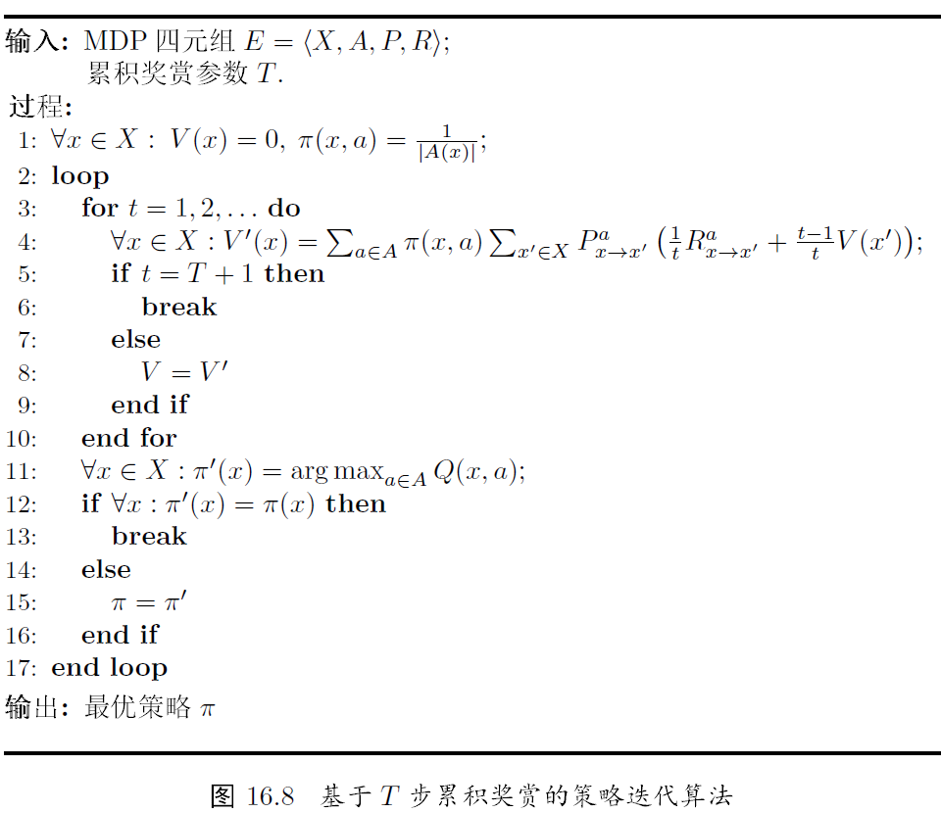
有模型学习
策略迭代 (policy iteration)：求解最优策略的方法
随机策略作为初始策略
策略评估+策略改进+策略评估+策略改进+……
直到策略收敛

Slide 40
有模型学习
策略迭代 (policy iteration)：求解最优策略的方法
随机策略作为初始策略
策略评估+策略改进+策略评估+策略改进+……
直到策略收敛
策略迭代算法的缺点
每次改进策略后都要重新评估策略，计算开销较大

Slide 41
有模型学习
有模型学习小结
强化学习任务可归结为基于动态规划的寻优问题
与监督学习不同，在有模型学习时，我们不关注策略的泛化能力，而是通过规划的方式为每一个状态找到最好的动作
问题：如果模型未知呢？

Slide 42
纲要
什么是强化学习？
K-摇臂赌博机
有模型学习
免模型学习
值函数近似
一些方向

Slide 43
免模型学习
免模型学习 (model-free learning)：更加符合实际情况
转移概率，奖赏函数未知
甚至环境中的状态数目也未知
假定状态空间有限

Slide 44
免模型学习
免模型学习 (model-free learning)：更加符合实际情况
转移概率，奖赏函数未知
甚至环境中的状态数目也未知
假定状态空间有限
免模型学习所面临的困难
策略无法评估
无法通过值函数计算状态-动作值函数
机器只能从一个起始状态开始探索环境

Slide 45
免模型学习
免模型学习 (model-free learning)：更加符合实际情况
转移概率，奖赏函数未知
甚至环境中的状态数目也未知
假定状态空间有限
免模型学习所面临的困难
策略无法评估
无法通过值函数计算状态-动作值函数
机器只能从一个起始状态开始探索环境
解决困难的办法
多次采样
直接估计每一对状态-动作的值函数
在探索过程中逐渐发现各个状态

Slide 46
免模型学习
蒙特卡罗强化学习：采样轨迹，用样本均值近似期望

Slide 47
免模型学习
蒙特卡罗强化学习：采样轨迹，用样本均值近似期望
策略评估：蒙特卡罗法
从某状态出发，执行某策略
对轨迹中出现的每对状态-动作，记录其后的奖赏之和
采样多条轨迹，每个状态-动作对的累积奖赏取平均
一条轨迹：

Slide 48
免模型学习
蒙特卡罗强化学习：采样轨迹，用样本均值近似期望
策略评估：蒙特卡罗法
从某状态出发，执行某策略
对轨迹中出现的每对状态-动作，记录其后的奖赏之和
采样多条轨迹，每个状态-动作对的累积奖赏取平均
策略改进：换入当前最优动作
一条轨迹：

Slide 49
免模型学习
蒙特卡罗强化学习：采样轨迹，用样本均值近似期望
策略评估：蒙特卡罗法
从某状态出发，执行某策略
对轨迹中出现的每对状态-动作，记录其后的奖赏之和
采样多条轨迹，每个状态-动作对的累积奖赏取平均
策略改进：换入当前最优动作
蒙特卡罗强化学习可能遇到的问题：轨迹的单一性
一条轨迹：

Slide 50
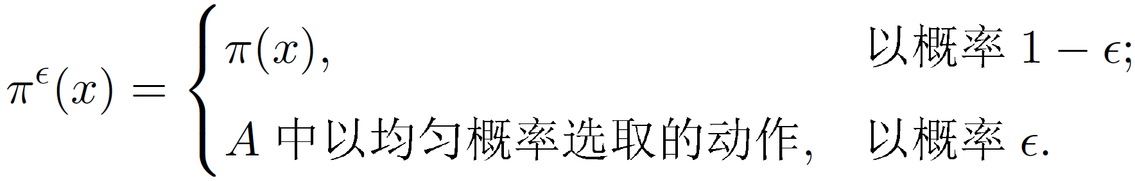
免模型学习
蒙特卡罗强化学习：采样轨迹，用样本均值近似期望
策略评估：蒙特卡罗法
从某状态出发，执行某策略
对轨迹中出现的每对状态-动作，记录其后的奖赏之和
采样多条轨迹，每个状态-动作对的累积奖赏取平均
策略改进：换入当前最优动作
蒙特卡罗强化学习可能遇到的问题：轨迹的单一性
解决问题的办法
-贪心法
同策略：被评估与被改进的是同一个策略
异策略：被评估与被改进的是不同的策略 (用重要性采样技术)
一条轨迹：

Slide 51
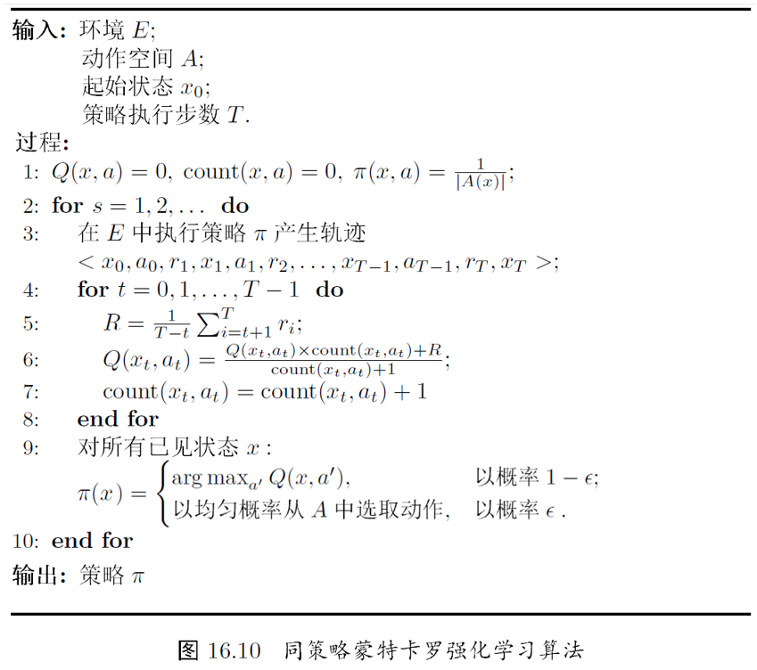
免模型学习
同策略蒙特卡罗强化学习算法

Slide 52
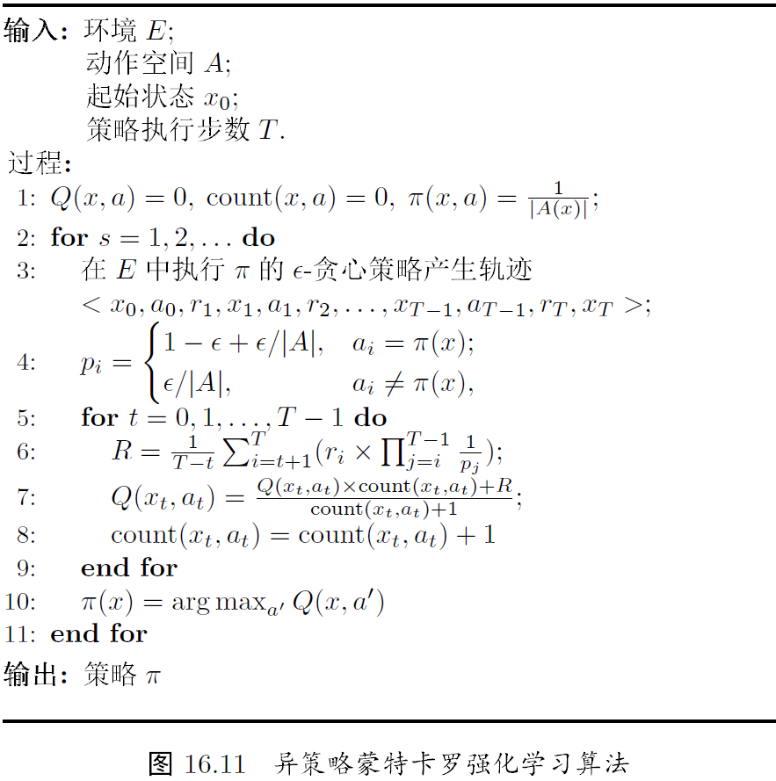
免模型学习
异策略蒙特卡罗强化学习算法

Slide 53
免模型学习
蒙特卡罗强化学习的缺点：低效
求平均时以“批处理式”进行
在一个完整的采样轨迹完成后才对状态-动作值函数进行更新

Slide 54
免模型学习
蒙特卡罗强化学习的缺点：低效
求平均时以“批处理式”进行
在一个完整的采样轨迹完成后才对状态-动作值函数进行更新
克服缺点的办法：时序差分 (Temporal Difference，TD) 学习

Slide 55
免模型学习
蒙特卡罗强化学习的缺点：低效
求平均时以“批处理式”进行
在一个完整的采样轨迹完成后才对状态-动作值函数进行更新
克服缺点的办法：时序差分 (Temporal Difference，TD) 学习
时序差分学习
增量式地进行状态-动作值函数更新
-贪心法
同策略：Sarsa算法
异策略：Q-学习 (Q-learning)

Slide 56
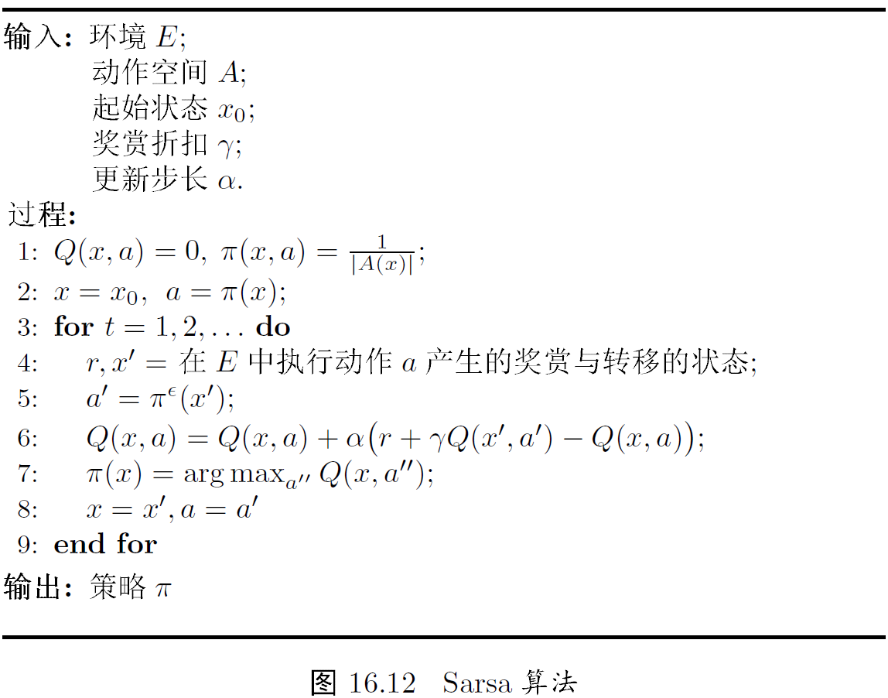
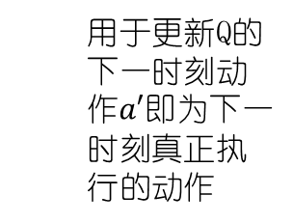
免模型学习
Sarsa算法
用于更新Q的下一时刻动作$a′$即为下一时刻真正执行的动作

Slide 57
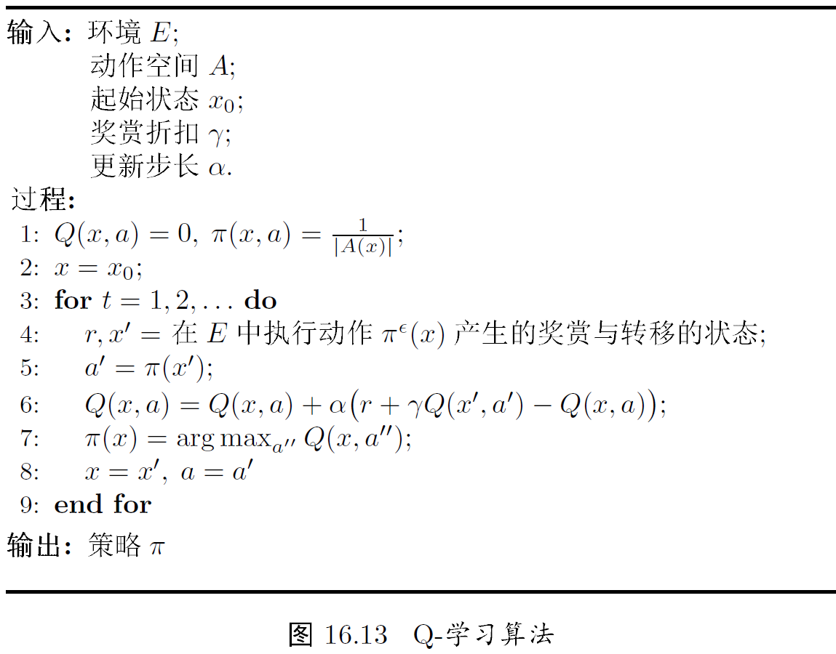
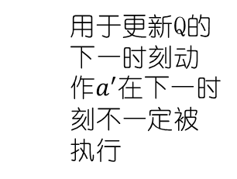
免模型学习
Q-学习算法
用于更新Q的下一时刻动作$a^{′}$在下一时刻不一定被执行

Slide 58
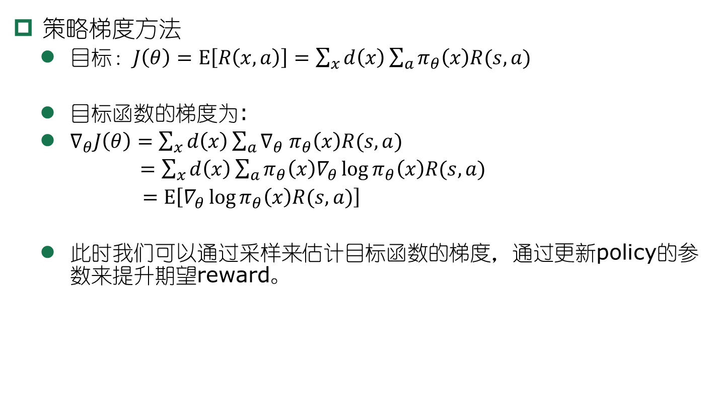
免模型学习
策略梯度方法
目标：$J\left(θ\right)=E\left[R\left(x,a\right)\right]=\sum_{x}{d\left(x\right)\sum_{a}{π_{θ}\left(x\right)R(s,a)}}$
目标函数的梯度为:
$∇_{θ}J\left(θ\right)=\sum_{x}{d\left(x\right)\sum_{a}{∇_{θ} π_{θ}\left(x\right)R(s,a)}}$
$=\sum_{x}{d\left(x\right)\sum_{a}{π_{θ}\left(x\right)∇_{θ}\log{π_{θ}\left(x\right)R(s,a)}}}$
$=E\left[∇_{θ}\log{π_{θ}\left(x\right)R(s,a)}\right]$
此时我们可以通过采样来估计目标函数的梯度，通过更新policy的参数来提升期望reward。

Slide 59
纲要
什么是强化学习？
K-摇臂赌博机
有模型学习
免模型学习
值函数近似
一些方向

Slide 60
值函数近似
问题：前面都假定状态空间是离散(有限)的，若状态空间是连续(无限)的，该怎么办？

Slide 61
值函数近似
问题：前面都假定状态空间是离散(有限)的，若状态空间是连续(无限)的，该怎么办？
连续状态空间所面临的困难
值函数不再是关于状态的“表格值函数” (tabular value function)

Slide 62
值函数近似
问题：前面都假定状态空间是离散(有限)的，若状态空间是连续(无限)的，该怎么办？
连续状态空间所面临的困难
值函数不再是关于状态的“表格值函数” (tabular value function)
解决困难的办法：值函数近似
为简便起见，假定状态空间
为简便起见，首先考虑线性近似
假定行为空间有限

Slide 63
值函数近似
值函数近似
将值函数表达为状态的线性函数
用最小二乘误差来度量学到的值函数与真实的值函数 之间的近似程度
用梯度下降法更新参数向量，求解优化问题
参数向量
状态向量

Slide 64
值函数近似
状态-动作值函数的线性近似

Slide 65
值函数近似
状态-动作值函数的线性近似
非线性值函数近似
核方法
神经网络

Slide 66
纲要
什么是强化学习？
K-摇臂赌博机
有模型学习
免模型学习
值函数近似
一些方向

Slide 67
模仿学习
强化学习任务中多步决策的搜索空间巨大，基于累积奖赏来学习很多步之前的合适决策非常困难

Slide 68
模仿学习
强化学习任务中多步决策的搜索空间巨大，基于累积奖赏来学习很多步之前的合适决策非常困难
缓解方法：直接模仿人类专家的状态-动作对来学习策略
相当于告诉机器在什么状态下应该选择什么动作
引入了监督信息来学习策略
策略
状态
动作

Slide 69
模仿学习
强化学习任务中多步决策的搜索空间巨大，基于累积奖赏来学习很多步之前的合适决策非常困难
缓解方法：直接模仿人类专家的状态-动作对来学习策略
相当于告诉机器在什么状态下应该选择什么动作
引入了监督信息来学习策略
直接模仿学习
策略
状态
动作

Slide 70
模仿学习
直接模仿学习
人类专家决策轨迹数据：

Slide 71
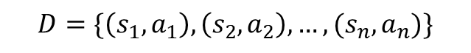
模仿学习
直接模仿学习
利用专家的决策轨迹，构造数据集 ：状态作为特征，动作作为标记
利用数据集 ，使用分类/回归算法即可学得策略
将学得的策略作为初始策略
策略改进，从而获得更好的策略
人类专家决策轨迹数据：
构造出的“有标记”数据集：
$$D=\{\left(s_{1},a_{1}\right),\left(s_{2},a_{2}\right),…,(s_{n},a_{n})\}$$

Slide 72
模仿学习
强化学习任务中，设计合理的符合应用场景的奖赏函数往往相当困难

Slide 73
模仿学习
强化学习任务中，设计合理的符合应用场景的奖赏函数往往相当困难
缓解方法：从人类专家提供的范例数据中反推出奖赏函数

Slide 74
模仿学习
强化学习任务中，设计合理的符合应用场景的奖赏函数往往相当困难
缓解方法：从人类专家提供的范例数据中反推出奖赏函数
逆强化学习 (inverse reinforcement learning)
基本思想：寻找某种奖赏函数使得范例数据是最优的，然后即可使用这个奖赏函数来训练强化学习策略

Slide 75
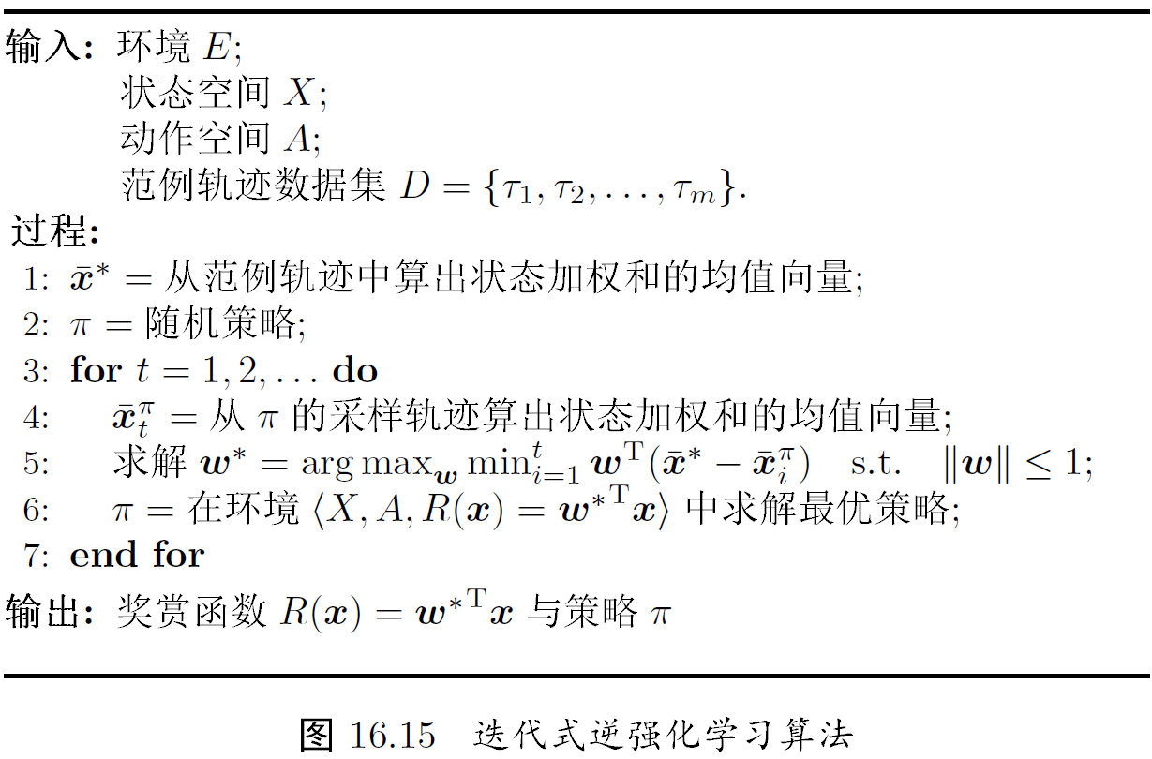
模仿学习
迭代式逆强化学习算法

Slide 76
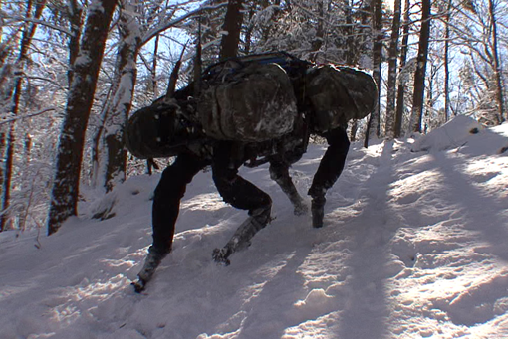
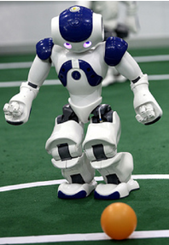
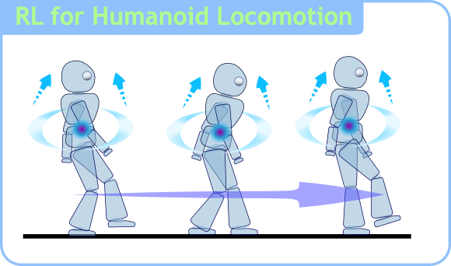

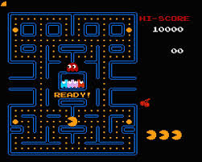
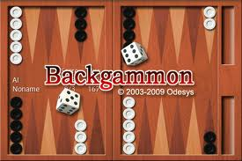
强化学习的应用

Slide 77
总结
强化学习：多步决策过程
有模型学习
基于动态规划的寻优
如何处理环境中的未知因素
蒙特卡罗强化学习
时序差分学习
如何处理连续状态空间
值函数近似
如何提速强化学习过程
直接模仿学习
逆强化学习

Slide 78
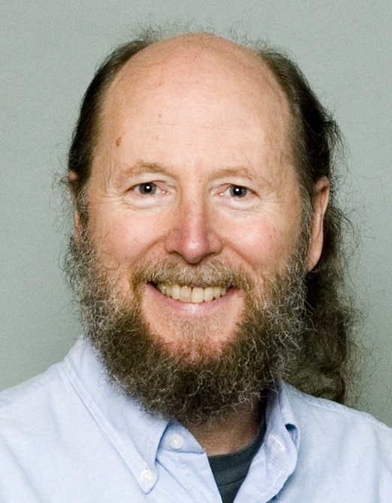
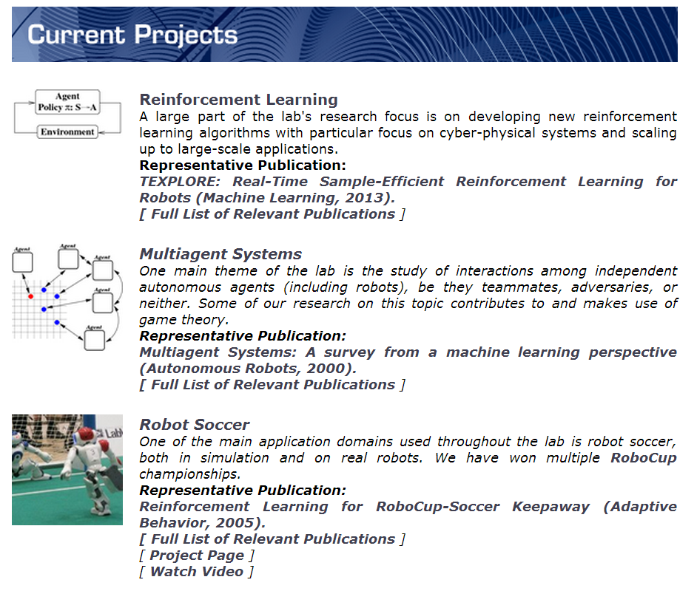
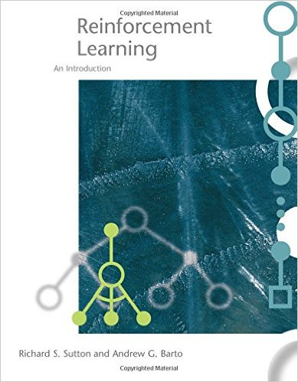
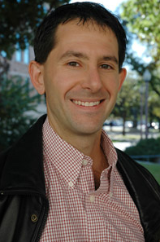
强化学习资源推荐
Richard S. Sutton
Peter Stone

Slide 79
强化学习资源推荐
Reinforcement Learning: An Introduction
By Richard S. Sutton and Andrew G. Barto
http://webdocs.cs.ualberta.ca/~sutton/book/the-book.html
Statistical Reinforcement Learning: Modern Machine Learning Approaches
By Masashi Sugiyama
https://www.crcpress.com/Statistical-Reinforcement-Learning-Modern-Machine-Learning-Approaches/Sugiyama/9781439856895
谢谢！

